Slide 1
1ª
parte
1-17
A genealogia
de Jesus

Slide 2
1ª
parte
1-17
A genealogia
de Jesus
2ª
parte
18-25
O nascimento
de Jesus Cristo

Slide 3
Mateus 1.1
Livro da genealogia de Jesus Cristo, filho de Davi, filho de Abraão.

Slide 4
Jesus
=
O Senhor é Salvação

Slide 5
Cristo (grego)
Messias (hebraico)
Significado
=
Ungido

Slide 6
Mateus 1.17
Assim, todas as gerações, desde Abraão até Davi, são catorze; desde Davi até o exílio na Babilônia, catorze gerações; e desde o exílio na Babilônia até Cristo, catorze gerações.

Slide 7
Abraão
(+ -1000 anos)
Davi

Slide 8
Abraão
(+ -1000 anos)
Davi
Exílio na Babilônia
Davi
(+ - 400 anos)

Slide 9
Abraão
(+ -1000 anos)
Davi
Exílio na Babilônia
Davi
(+ - 400 anos)
Exílio na Babilônia
(+ - 600 anos)
Jesus

Slide 10
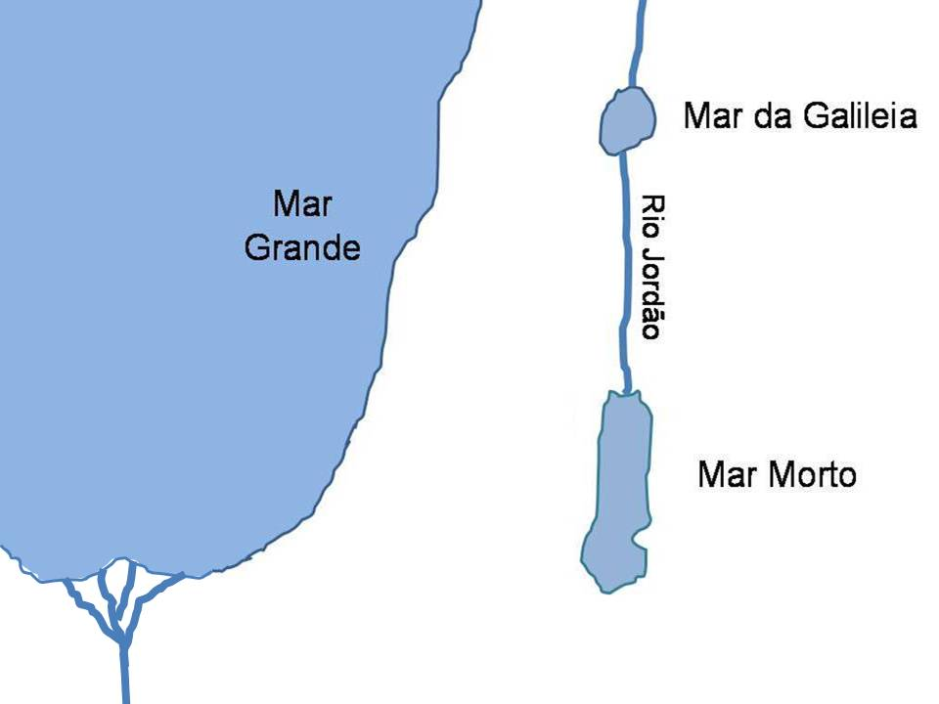
Galileia
Mar Grande
Jerusalém
Belém
Egito

Slide 11
Mateus 1.18
O nascimento de Jesus Cristo foi assim: Maria, a sua mãe, estava comprometida para casar com José. Mas, antes de se unirem, ela se achou grávida pelo Espírito Santo.

Slide 12
Atos 5.3,4
Então Pedro disse: — Ananias, por que você permitiu que Satanás enchesse o seu coração, para que você mentisse ao Espírito Santo, retendo parte do valor do campo? Não é verdade que, conservando a propriedade, seria sua? E, depois de vendida, o dinheiro não estaria em seu poder? Por que você decidiu fazer uma coisa dessas? Você não mentiu para os homens, mas para Deus.

Slide 13
João 14.16,26
E eu pedirei ao Pai, e ele lhes dará outro Consolador, a fim de que esteja com vocês para sempre:
Mas o Consolador, o Espírito Santo, que o Pai enviará em meu nome, esse ensinará a vocês todas as coisas e fará com que se lembrem de tudo o que eu lhes disse.

Slide 14
Mateus 1.19
José, com quem Maria estava para casar, sendo um homem justo e não querendo envergonhá-la em público, resolveu deixá-la sem que ninguém soubesse.

Slide 15
Mateus 1.20,21
Enquanto ele refletia sobre isso, eis que lhe apareceu em sonho um anjo do Senhor, dizendo: — José, filho de Davi, não tenha medo de receber Maria como esposa, porque o que nela foi gerado é do Espírito Santo. Ela dará à luz um filho e você porá nele o nome de Jesus, porque ele salvará o seu povo dos pecados deles.

Slide 16
Mateus 1.22,23
Ora, tudo isto aconteceu para se cumprir o que foi dito pelo Senhor por meio do profeta: "Eis que a virgem conceberá e dará à luz um filho, e ele será chamado pelo nome de Emanuel." ("Emanuel" significa: "Deus conosco".)

Slide 17
Isaías 7,14
Portanto, o Senhor mesmo lhes dará um sinal: eis que a virgem conceberá e dará à luz um filho e lhe chamará Emanuel.

Slide 18
Mateus 1.24,25
Quando José despertou do sono, fez como o anjo do Senhor lhe havia ordenado e recebeu Maria por esposa. Porém não teve relações com ela enquanto ela não deu à luz um filho, a quem pôs o nome de Jesus.

Slide 19
AD – Anno Domini
Ano do SENHOR

